Slide 1
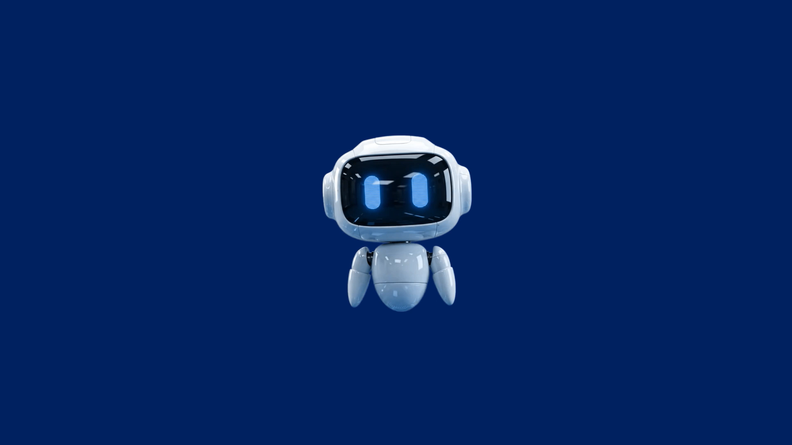

Build Robots
That work!

Slide 2



QUEM CONDUZ
Adriano Bortoli Franco
Founder & CEO da Roberty Automation
• FORMAÇÃO
Doutorado Managerial Economics
MBA Comunicação e Marketing
MBA Gerenciamento de Projetos
MBA Gestão de Sistemas de Informação
Graduação Engenharia da Computação
Técnico Mecatrônica
• EXPERIÊNCIA
Roberty Automation Founder / CEO (desde 2020)
Unimed Botucatu Consultor / CIO (desde 2022)
+100 projetos CTG, Unimeds, ONU, Ourofino…
Valore Brasil Diretor Técnico / Vendas (2019–23)
Laboratório Sodré Diretor Operacional e TI (2016–19)
CETEC · CFM · SMAR Direção e Engenharia (2003–15)
• CERTIFICAÇÕES
PMP® Project Management
CBPP Business Process
COBIT 2019
ITIL Foundation
Lead Assessor ISO 9001/14001/45001
ISO 31000 Risk Management
BSP Balanced Scorecard Professional
25+
anos em TI, automação e inovação
100+
projetos executados
Setor de saúde
sólida vivência no segmento
M&A 2024
liderou a entrada da LECOM
Adriano B. Franco
CEO · Roberty Automation
roberty.app / lecom.com.br

Slide 3
Tudo que é feito em tela
por um humano pode ser
feito por um robô.
roberty.app / lecom.com.br

Slide 4
70 - 90%
das atividades internas de uma empresa têm potencial de automação com RPA e agentes de IA
Fonte: Gartner | McKinsey | Deloitte | PwC

Slide 5
A adoção de agentes de IA dispara
40%
75%
61%
das aplicações corporativas terão agentes de IA integrados até o fim de 2026 — ante menos de 5% em 2025.
das empresas planejam investir em IA agêntica no próximo ciclo.
dos CEOs já adotam agentes de IA e se preparam para escalar.
Gartner
Deloitte
IBM · 2.000 CEOs, 33 países
Fonte: Gartner | Deloitte | IBM (Pesquisa CIO 2026)

Slide 6
Em empresas de todos os portes,
a realidade é caótica.
Entre o desenho do processo e a operação existe uma camada inteira de improviso que ninguém documentou.
retrabalho
copiar e colar entre sistemas
login expirado
planilha paralela
campo preenchido na mão
falta de documentação
PDF escaneado torto
exceção não documentada
aprovação por WhatsApp
sistema legado sem API
processos sem regras definidas
erro de digitação
“só o Fulano sabe fazer”
conferência manual
fila parada há 4 dias
fechamento no plantão
Nada disso aparece no fluxograma. Tudo isso aparece na operação — é aqui que a automação costuma quebrar.

Slide 7


Quantos projetos de IA sua empresa iniciou nos últimos 12 meses?
E quantos estão em produção, gerando resultado mensurável hoje?

Slide 8
DO PROTÓTIPO À PRODUÇÃO
Construir o primeiro agente leva 30 minutos.
O que quebra depois é sempre a mesma lista.
O QUE QUEBRA EM PRODUÇÃO
01
Agente é software
Ambientes
Editar prompt direto em produção é roleta russa.
Versão, ambiente, eval, rollback e trace. Sem ciclo de vida, é protótipo eterno.
Versionamento
Rollback precisa ser em segundos, não em horas.
02
Guardrail é a base
Custos
Token é dinheiro. Sem observabilidade de consumo, é estouro.
Antes e depois do LLM. Sem guardrail não existe agente em produção — existe incidente esperando acontecer.
Segurança
Agente sem guardrail é porta aberta.
03
IA + RPA = ROI
Rastreabilidade
O cliente reclamou. Cadê o trace?
O agente decide; o robô executa no SAP, no Excel, no portal que não tem API. É o que paga a conta.
Você não precisa construir tudo isso do zero. Mas precisa exigir tudo isso de qualquer plataforma — inclusive da nossa.
ADRIANO B. FRANCO · CEO
Do protótipo à produção

Slide 9
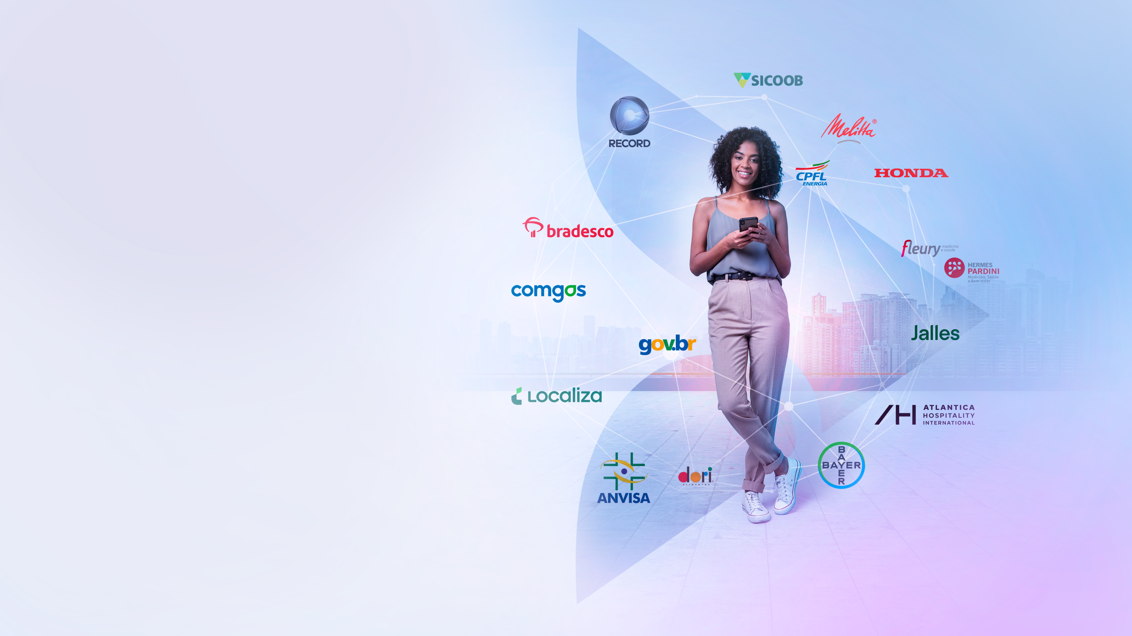

Fazemos o Brasil
trabalhar de forma
mais eficiente
e inteligente.
Número de clientes
Países presentes
+14.000
20
nacionais e internacionais

Slide 10
30 anos acompanhando
a evolução das operações
Onda 1 – Digitalizar
Digitalização
As empresas precisavam substituir papel por sistemas.
ERP, Workflow, ECM, formulários eletrônicos.
Onda 2 – Controlar
Gestão de Processos
As empresas perceberam que apenas digitalizar não resolvia. Era preciso desenhar processos, criar governança, padronizar operações. Surge BPM..
Onda 3 – Conectar
Integração
Os processos começaram a atravessar dezenas de sistemas. O desafio deixou de ser o processo isolado. Passou a ser conectar aplicações, pessoas e dados. APIs, ESB, integrações.
Onda 4 – Automatizar
Hiperautomação
IA
RPA
OCR
Bots
Analytics
A automação passa a ser um conjunto de tecnologias trabalhando juntas.
Onda 5 – Delegar
IA Agêntica
Agora a IA começa a executar trabalho. Agentes entendem contexto, tomam decisões, interagem com pessoas e sistemas.
Onda 6 – Orquestrar
Inteligência Operacional
Processos.
Pessoas.
Robôs.
Agentes.
Sistemas.
Dados.
Tudo funcionando como uma única operação.

Slide 11
30 anos acompanhando
a evolução das operações
A aquisição da Roberty acelerou a evolução da Lecom, adicionando capacidades que complementam nossa visão de Inteligência Operacional.
Onda 1 – Digitalizar
Digitalização
As empresas precisavam substituir papel por sistemas.
ERP, Workflow, ECM, formulários eletrônicos.
Onda 2 – Controlar
Gestão de Processos
As empresas perceberam que apenas digitalizar não resolvia. Era preciso desenhar processos, criar governança, padronizar operações. Surge BPM..
Onda 3 – Conectar
Integração
Os processos começaram a atravessar dezenas de sistemas. O desafio deixou de ser o processo isolado. Passou a ser conectar aplicações, pessoas e dados. APIs, ESB, integrações.
Onda 4 – Automatizar
Hiperautomação
IA
RPA
OCR
Bots
Analytics
A automação passa a ser um conjunto de tecnologias trabalhando juntas.
Onda 5 – Delegar
IA Agêntica
Agora a IA começa a executar trabalho. Agentes entendem contexto, tomam decisões, interagem com pessoas e sistemas.
Onda 6 – Orquestrar
Inteligência Operacional
Processos.
Pessoas.
Robôs.
Agentes.
Sistemas.
Dados.
Tudo funcionando como uma única operação.

Slide 12







Ecossistema de Inteligencia Operacional
Governança EFICIÊNCIA
ESCALABILIDADE EXPERIÊNCIA
Processos
AI Agents
Modelagem
Execução
Regras
Integrações
Rastreabilidade
Agentes autônomos
Studio (builder)
Multicanais
RPA
Portal
APP
WhastApp
Redes sociais
Automação robótica de tarefas repetitivas
Centro de Orquestração e Gestão Operacional
ECM
IDP
Gestão documental
Leitura inteligente de documentos
Camada de automação inteligente
Analytics
Dados, Dashboards e KPIs
Notes:
Ao trazermos o Roberty para dentro do ecossistema Lecom,
nunca pensamos apenas em RPA. Pensamos em execução.

Slide 13
O caos não some. Ele passa a ter um tratamento.
Cada improviso do slide anterior tem uma capacidade que dá conta dele — e todas convivem no mesmo ambiente.
PROCESSO MANUAL
ERRO 0x8007
#N/A · #REF!
OCR 41%
RE: RE: RE:
SE... E SE?
Atividade feita na mão e sem regra definida
Sistema legado que derruba a sessão sem avisar
Planilha paralela, duplicada e sem dono
Documento escaneado, torto e com rasura
Aprovação que vive no e-mail de alguém
Exceção que ninguém documentou
ECM / BPMS
RPA + Self-healing
Code project
IDP
Human-in-the-loop
Agentes de IA
Transformação digital com processo e regras definidos
Robô reconecta e retoma do ponto de falha
Dado consolidado na fonte, com regra versionada
Extração com score de confiança e revisão humana
Tarefa com prazo, SLA e trilha de auditoria
Agente decide pelo contexto e escala quando duvida
Cada capacidade resolve um pedaço do processo real. Juntas, num só lugar, dão conta do todo.
Um ambiente aberto — não uma ferramenta rígida.

Slide 14

+400
Economia Headcount
robôs
250
+3 Mi
de execuções
Alcance:
Todos os processos administrativos e operacionais
mil horas
2025
Casos de sucesso

Slide 15

58
Horas devolvidas à equipe
robôs em produção
25.680
78,9 mil
de execuções no ano
Alcance:
Rotinas administrativas e de compliance em projetos multilaterais
horas / ano
2025
Casos de sucesso

Slide 16

38
Horas devolvidas à equipe
robôs em produção
22.572
21 mil
de execuções no ano
Alcance:
Processos administrativos e industriais nas plantas da Bahia e de Manaus
horas / ano
2025
Casos de sucesso

Slide 17

Brasileiros que usam serviços digitais
De 2 mi para 150 mi
Impacto Econômico Nacional
38 bi
+140 Mi
Horas economizadas
+70
órgãos públicos atendidos
Casos de sucesso

Slide 18
O IMPACTO INVISÍVEL
Tempo e headcount são só o começo.
Os ganhos que não aparecem na planilha de horas são, muitas vezes, os que mais movem o negócio.
GANHOS DE VALOR
RISCO & PESSOAS
Qualidade e assertividade
Menos risco operacional e de negócio
O robô executa sempre do mesmo jeito — sem cansaço, sem esquecimento, sem variação.
Menos falha humana, menos multa, menos retrabalho e menos exposição.
Compliance e auditabilidade
Churn de clientes menor
Cada passo registrado e rastreável — pronto para auditoria e regulação.
Respostas mais rápidas e consistentes elevam a experiência e a retenção.
Padronização e escala
Turnover menor, mais engajamento
O mesmo processo, replicável em qualquer volume, sem perda de controle.
Equipes livres do trabalho repetitivo focam no que exige julgamento humano.
O SALTO
A hiperautomação deixa de ser corte de custo e passa a ser alavanca estratégica de qualidade, risco e crescimento.
Qualidade · risco · crescimento

Slide 19
a era dos Agentes
Por que Governança e Processos serão os verdadeiros responsáveis pelo ROI da IA

Slide 20
Toda empresa está aprendendo a criar agentes. Poucas estão aprendendo a construir operações inteligentes.
Tecnologia, sozinha, não muda operação.

Slide 21
Antes do primeiro robô
De
“me diga o que quer automatizar”
↓
Para
“aqui está onde você perde tempo e dinheiro”

Slide 22
Automatizar a folha não é a mesma coisa que automatizar o fechamento de folha de pagamento!

Slide 23




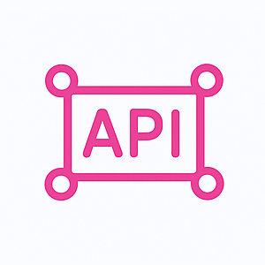







Autonomia com Agentes de IA
(Operação inteligente e adaptativa)
Pessoas
Sistemas
legados
Banco de dados
Saas Apps
APIs
Arquivos e planilhas
Agente como interface cognitiva + orquestrador
Ele interpreta contexto e decide:
Se segue um fluxo BPM
Se aciona um RPA
Se resolve diretamente via IA
Ou se combina múltiplos caminhos
IA
BPM
RPA
agentes
Tomada de decisão dentro de limites definidos
Inteligência Artificial
Multicanais
Capacidade de execução autônoma, com supervisão e governança.
Decisão mais rápida e baseada em dados
Analytics
Novo modelo de operação (humano + digital)

Slide 24
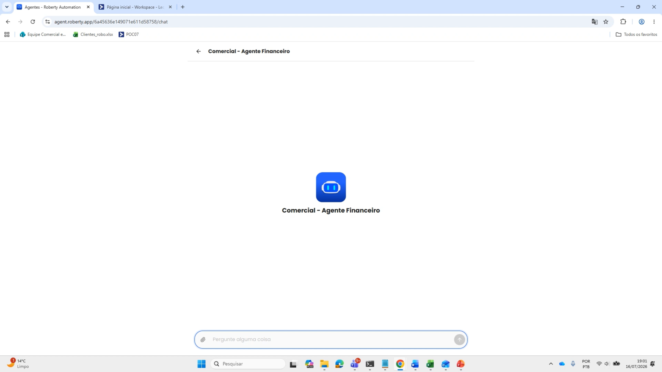

Slide 25
GOVERNANÇA PARA IA CORPORATIVA
AI Agents
AGENTOPS
✓
Versionamento completo
✓
Ambientes segregados (dev / hmg / prod)
✓
Testes automatizados
✓
Rastreabilidade de execução
✓
Monitoramento de custos e consumo
✓
Histórico de decisões
✓
Rollback de versões
✓
Auditoria completa

Slide 26
Automação que funciona não é a que roda no fluxograma. É a que aguenta a operação real com governança, escala e gente livre para pensar.

Slide 27
